Slide 1
BANOVINA
Ana Švaljek i Chiara Krok
7. b

Slide 2
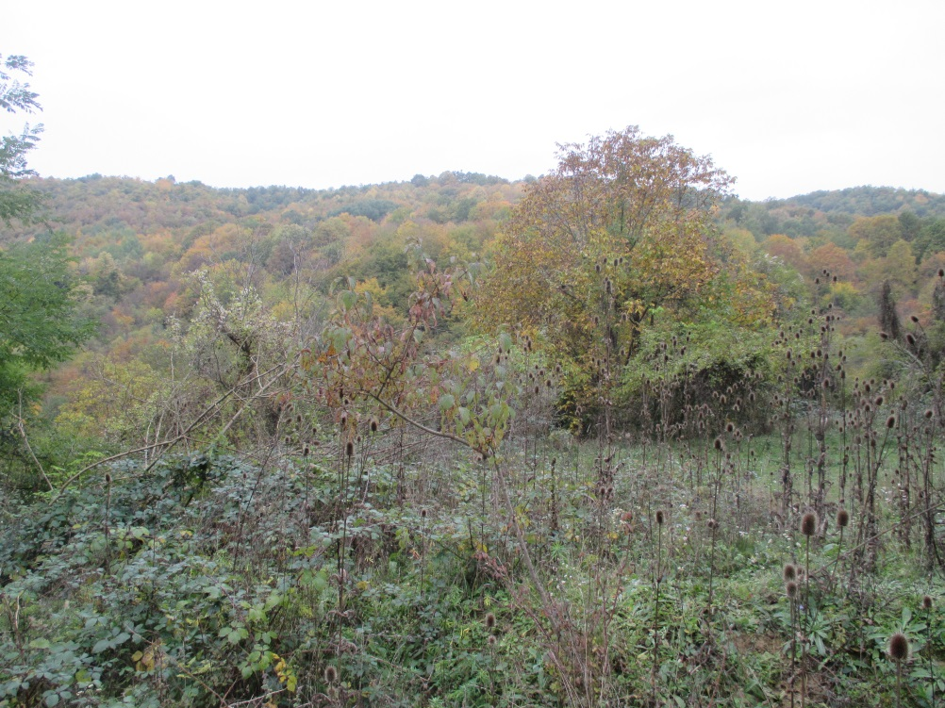
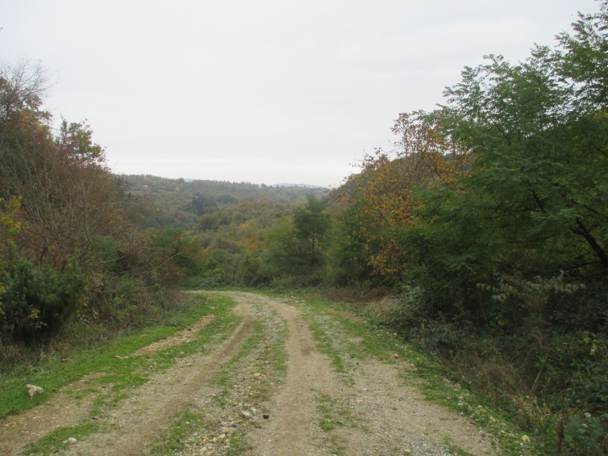
Banovina
kraj u središnjoj Hrvatskoj
rubni prostor Panonske nizine, smješten jugozapadno od sisačke Posavine
obilježen je brežuljkastim krajolikom

Slide 3
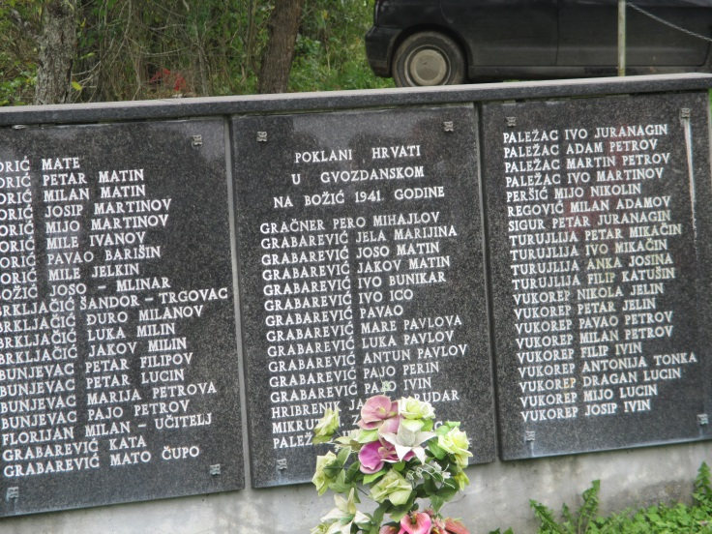
Gvozdansko
nalazi se podno Zrinske gore
tamo se nalazi starohrvatska utvrda koju su podigli hrvatski plemenitaši Zrinski
utvrdu Gvozdansko branilo je 300 branitelja
u Drugom svjetskom ratu Gvozdansko je bilo mjestom masovnog zločina počinjenog nad Hrvatima

Slide 4
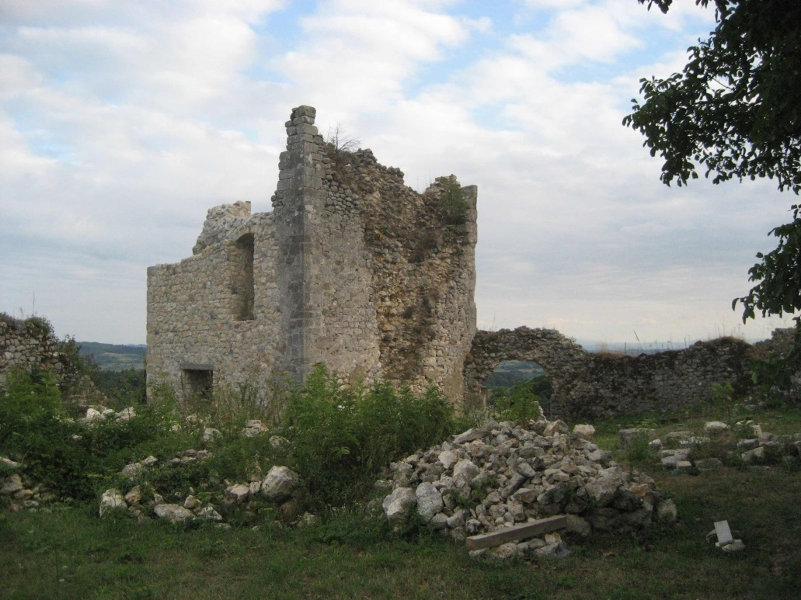
Zrin
nalazi se na južnim obroncima Zrinske gore
bio je središte hrvatskih plemića i banova Šubića
1910. godine Zrin je imao 781 stanovnika
ovdje je rođen Nikola Zrinski - Sigetski

Slide 5
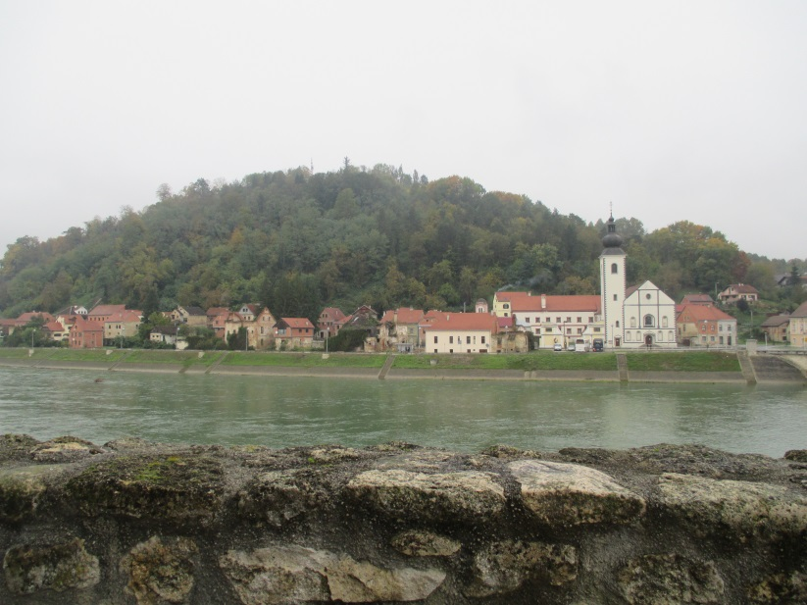
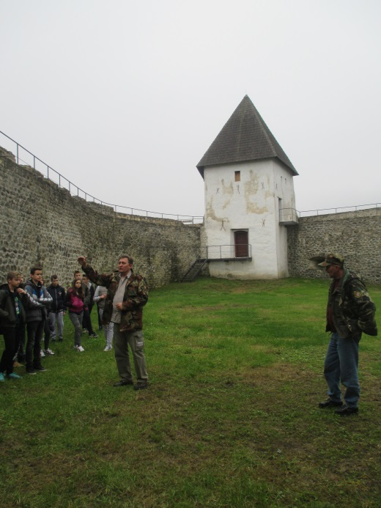
Hrvatska kostajnica
smještena je u središnjem djelu hrvatskog pounja, podno Zrinske gore
na ovom su području živjela ilirska plemena
grad je nastao na otočiću usred rijeke Une
ime potječe od riječi "kostanj„što znači kesten

Slide 6
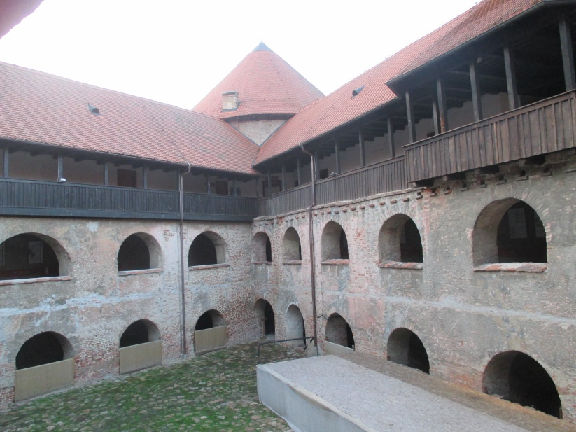
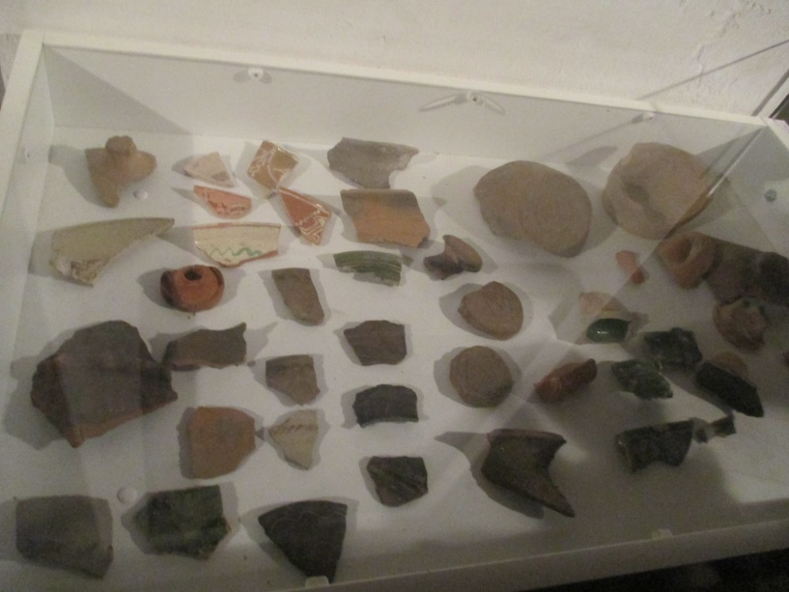
Sisak
Sisak ima 47.768 stanovnika
sastoji od 35 naselja
od kraja Prvog svjetskog rata, pa do 1931. broj stanovnika grada se udvostručio
1544. godine su izgradili sisačku tvrđu

Slide 7
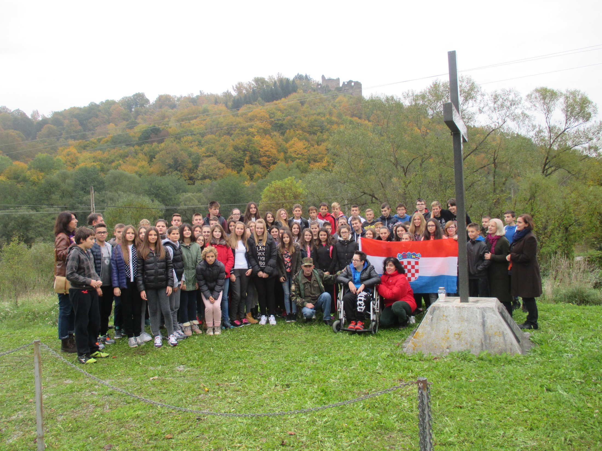

Slide 8
